Slide 1
МЕДИЦИНСКИ УНИВЕРСИТЕТ – ПЛЕВЕН
ФАКУЛТЕТ „OБЩЕСТВЕНО ЗДРАВЕ“
ЦЕНТЪР ЗА ДИСТАНЦИОННО ОБУЧЕНИЕ
Лекция №2
БИОМЕХАНИКА
Видове механични движения в зависимост от начина на протичането им в пространството (постъпателни, въртеливи, възвратно-постъпателни и възвратно-въртеливи) и във времето (равномерни, неравномерни, равнопроменливи, неравнопроменливи, ускорителни и закъснителни). Степени на свобода на движение на телата. Динамика на транслационните движения. Сила и маса. Момент на тяло и импулс на сила. Закон за запазване момента на система от тела. Основни закони в динамиката при транслационните движения - за ускорението и инерцията, действието и противодействието.
Проф. Константин Балашев, дхн
Notes:
1

Slide 2
Видове механични движения
В зависимост от протичането им в пространството се различават постъпателни и въртеливи, възвратно-постъпателни и възвратно-въртеливи движения.
А в зависимост от протичането им във времето движенията могат да бъдат класифицирани в други две големи групи: равномерни и неравномерни.
За постъпателните (или транслационни) движения е характерно, че всички точки на тялото се движат по успоредни траектории и отсечка, съединяваща две произволни точки от тялото, се премества успоредно сама на себе си.

Slide 3
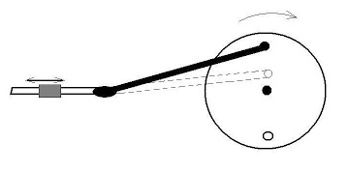
За въртеливите (или ротационни) движения е характерно, че всички точки на тялото се движат по коаксиални траектории, т.е. тялото и всички негови точки се въртят около някаква ос.
Сложните пространствени движения са комбинация от постъпателни и въртеливи движения. Има и възвратно-постъпателни и възвратно-въртеливи движения. Те са по-сложни пространствени комбинации от постъпателни и въртеливи движения, които сменят посоката си.

Slide 4
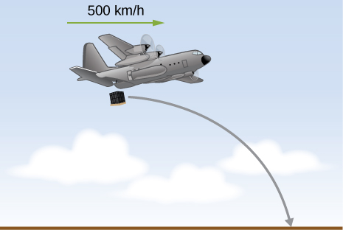
При равномерните движения за равни интервали от време се изминават равни пътища, а при неравномерните - различни. От своя страна неравномерните движения биват равнопроменливи и неравнопроменливи. При равнопроменливите за равни интервали от време изменението на скоростта е постоянно, а при неравнопроменливите - не. В зависимост от знака на ускорението неравномерните движения могат да бъдат ускорителни или закъснителни.

Slide 5
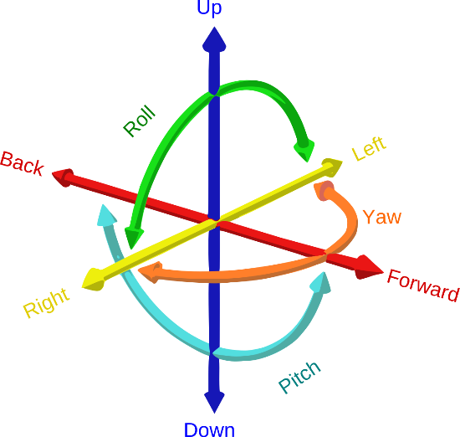
Степени на свобода на движение
Основни критерии, по които се оценяват възможностите за движение, са:
степените на свобода на движението и
диапазона на движение по всяка степен на свобода.
Степените на свобода на движение на дадено тяло представят броя независими променливи координати, които определят движението (изменението на позицията) на тялото в пространството.
Диапазонът на движение по всяка степен на свобода определя възможната амплитуда на движение по тази степен.

Slide 6
Положението на материална точка в триизмерно пространство се описва с 3 независими координати (x, y, z). Следователно, нейното движение има 3 степени на свобода (по осите Ох, Оу и Oz). Система, съставена от N свободни материални точки има 3N степени на свобода. Например система, съставена от две свободни материални точки, има шест степени на свобода
Ако движението на материална точка е ограничено само в една повърхност, нейното положение в това двуизмерно пространство се описва с две координати (х,у) и съответно ще има две степени на свобода.

Slide 7
Ако материална точка е ограничена в движението си само по линия в едномерно пространство, тя има само една степен на свобода на движение.
Всяко реално свободно тяло има 6 степени на свобода. Те се определят не само от трите възможни транслационни премествания по перпендикулярните оси (Ох, Оу и Oz) в тримерното физическо пространство, но и от трите възможни въртеливи движения около тези оси. Всяка степен включва движението по двете посоки на даденото направление.
От кинематична гледна точка всяко свободно разположено в пространството тяло има възможност за 6 свободни движения - три транслационни (по всяка от трите координатни оси) и три ротационни (по една около всяка от тях). Казва се, че то притежава б степени на свобода на движение. Всяка степен включва възможност за движение и в двете посоки на даденото направление.

Slide 8
Пример за свободно тяло е летяща във въздуха топка (виж фигурата, позиция А). Ако тялото се фиксира в една точка, то загубва възможността да се движи постъпателно, но запазва възможности за въртеливи движения около трите координатни оси (Б). Такова тяло притежава три степени на свобода на движение. Ако тялото е фиксирано в две точки, то запазва само една степен на свобода - въртене около ос, която преминава през двете точки (В). При фиксиране на тялото в три точки, които не лежат на една права, то загубва всичките си 6 степени на свобода (Г).

Slide 9
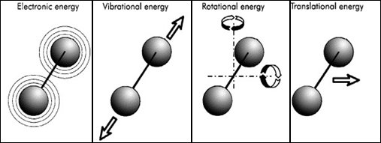
Броят на степените на свобода е свързан с гъвкавостта и адаптивността на движението. Човешката ръка, която представлява кинематична верига от последователно разположени кости, свързани чрез стави, има 7 степени на свобода. Само 3 от тях са достатъчни за да се придвижи ръката до всяка точка от пространството, но чрез останалите тя получава възможността да хваща предмети от различни посоки и под различни ъгли.
Механичните системи могат да притежават и повече степени на свобода. Например, водородната молекула има общо 12 степени на свобода - 6 транслационни, 4 ротационни и 2 вибрационни.

Slide 10
Динамични параметри на движението
Динамиката изучава причините за движението на телата, т.е. тя се занимава с взаимодействията между телата (силите), които предизвикват или повлияват техните движения. В допълнение на кинематиката, която отговаря на въпроса как се извършва движението, динамиката изяснява защо става това.
Динамиката е изградена върху три основни принципа, известни още като закони на Нютон в механиката. Те дефинират причините, които пораждат, прекратяват или изменят движението на телата.
Всички взаимодействия между телата, които водят до изменения на тяхното положение или състояние на движение, са свързани с две динамични характеристики: сила и маса.

Slide 11
Сила
За да се характеризира количествено действието на едно тяло върху друго, се въвежда величината сила.
Силата е проява на въздействието на едно тяло върху друго. Вместо да се каже, че едно тяло въздейства върху друго тяло, казваме, че едно тяло действа с някаква сила върху другото тяло. Величината сила характеризира количествено действието на едно тяло върху друго тяло. Силите не съществуват отделно от телата. Те са само проява на действието на телата едно върху друго.
Човек има интуитивна представа за силите и техния ефект. Ние постоянно използваме своите мускули за да въздействаме със сила: да изпием например чаша кафе, да преместим тялото си ходейки или тичайки, да хванем летяща срещу нас топка и т.н. Силата е нещото, което причинява промяна в състоянието на движение. Тя може да увеличи или да намали скоростта на даден обект в зависимост от обстоятелствата. Силата причинява промяна в състоянието на движение - тя може да увеличи или намали скоростта на даден обект в зависимост от обстоятелствата. Тя причинява ускорение.

Slide 12
Силата може да причини и деформация на телата, което в крайна сметка пак е движение, но не на цялото тяло, а на негови части една спрямо друга.
Когато действаща сила променя положението или състоянието на движение на дадено тяло, или го деформира, казваме, че силата действа динамично. Ако приложените сили се уравновесяват, тялото не променя своето положение, тогава силите действат статично. Уравновесяването на силите дава възможност и за тяхното сравняване.
Силата е векторна величина. Тя има големина, посока и приложна точка. Точката от тялото, в която е приложена силата, се нарича приложна точка на силата. Големината на силата определя колко ефективно силата причинява желаното движение, а нейната посока и приложна точка определят посоката на произтичащата промяна в движението (ако има такава).

Slide 13
Силата се означава най-често с буквата F. Единицата за сила е Нютон (N).
ЦЖ
ЦЖ
ЦЖ
Силите действат независимо една от друга. Всяка сила може да се разложи на няколко слагаеми и обратно - няколко сили могат да се сумират.

Slide 14
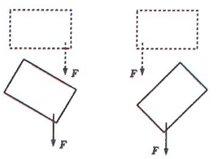
Ако при разглеждане движенията на телата отчитаме техните реални размери и форма, то въпросът, къде са приложени действащите върху тях сили, става много важен. Оказва се, че една и съща сила, приложена в различни точки, причинява различни движения. Така че не само големината и посоката на силата определят нейния ефект, но и нейната приложна точка. Например, под действие на силата F, приложена в една точка, тялото може да се завърти по посока на часовниковата стрелка; под действие на същата по големина и посока сила, приложена в друга точка, тялото ще се завърти в обратната посока. Има и такива точки от тялото, в които, ако се приложи дадената сила, движението ще е само постъпателно (тялото няма да се върти).

Slide 15
Когато една и съща сила F действа върху различни тела, те получават различни ускорения а_{г} и а₂. Това свойство на телата да получават по-малко или по-голямо ускорение под действието на дадена сила се нарича инертност и е характерно за всяко тяло. За тела, които получават по-малко ускорение, казваме, че са по-инертни. За да се характеризира количествено инертността на телата, е въведена физичната величина маса. Масата е мярка за инертността на телата. Най-често се означава с буквата m. Единицата за маса е килограм (kg). Масата е скаларна величина. Тя винаги има положителни стойности.

Slide 16
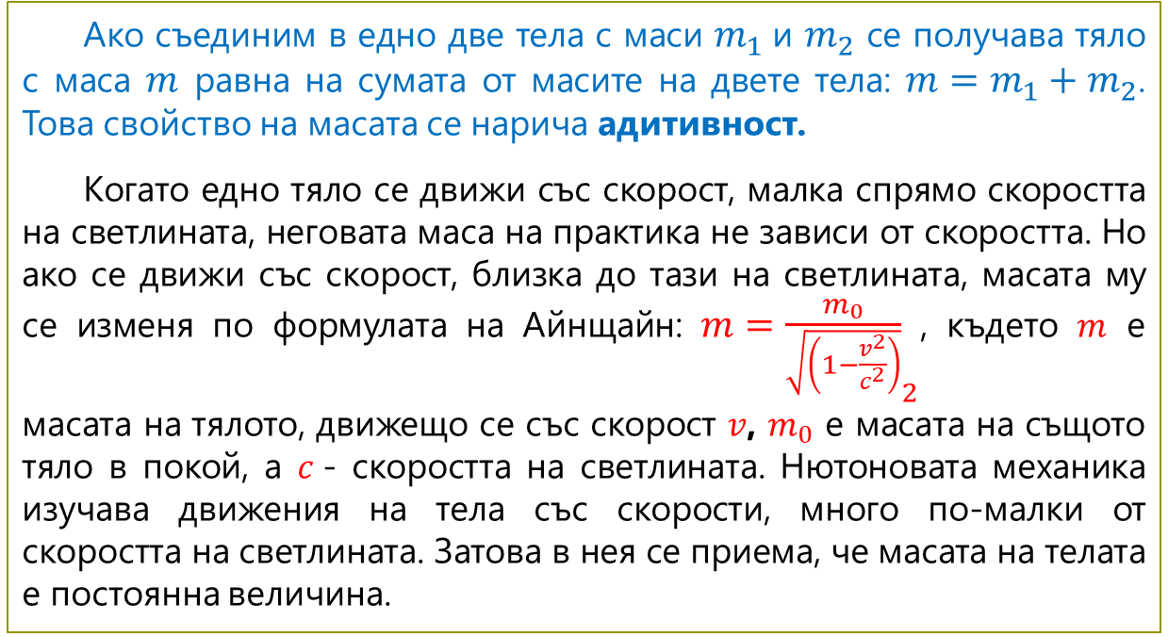
Ако съединим в едно две тела с маси $m_{1}$и $m_{2}$ се получава тяло с маса $m$ равна на сумата от масите на двете тела: ${m=m_{1}+m}_{2}$. Това свойство на масата се нарича адитивност.
Когато едно тяло се движи със скорост, малка спрямо скоростта на светлината, неговата маса на практика не зависи от скоростта. Но ако се движи със скорост, близка до тази на светлината, масата му се изменя по формулата на Айнщайн: ${m=\frac{m_{0}}{\sqrt{\left(1−\frac{v^{2}}{c^{2}}\right)}}}_{2}$, където $m$ е масата на тялото, движещо се със скорост $v$, $m_{0}$ е масата на същото тяло в покой, а $c$- скоростта на светлината. Нютоновата механика изучава движения на тела със скорости, много по-малки от скоростта на светлината. Затова в нея се приема, че масата на телата е постоянна величина.

Slide 17
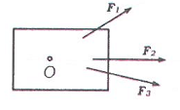
При въздействие на външна сила върху материално тяло винаги може да се намери геометрична точка, която да представя движението на цялото тяло като движение на материална точка (както ако в нея би била съсредоточена цялата маса на тялото). Тази точка се нарича център на масите на тялото (още и център на инерцията или център на тежестта). Понятието център на масите има значение при изучаване на движението и равновесието на твърдите тела.
Нека върху едно твърдо тяло действат няколко сили F₁ F₂ и F₃. Те са приложени в различни точки от тялото, но така, че всяка от тях причинява само постъпателно движение на това тяло. Ако се прекарат правите, върху които лежат тези сили, те винаги ще се пресичат в една точка О. Това е общия център на масите на тялото.

Slide 18
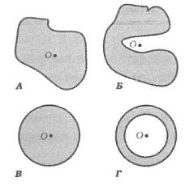
Центърът на масите не е материална точка. Той е геометрична точка, която може да лежи в тялото или извън него. За тела с правилна форма и равномерно разпределение на масите центърът на масите съвпада с геометричния център на тялото.
Сила, чието направление преминава през центъра на масите на едно тяло, предизвиква само транслация на това тяло. Сила, чиято посока не преминава през центъра на масите, се нарича ексцентрична и, освен транслация, може да предизвика и ротация на тялото.

Slide 19
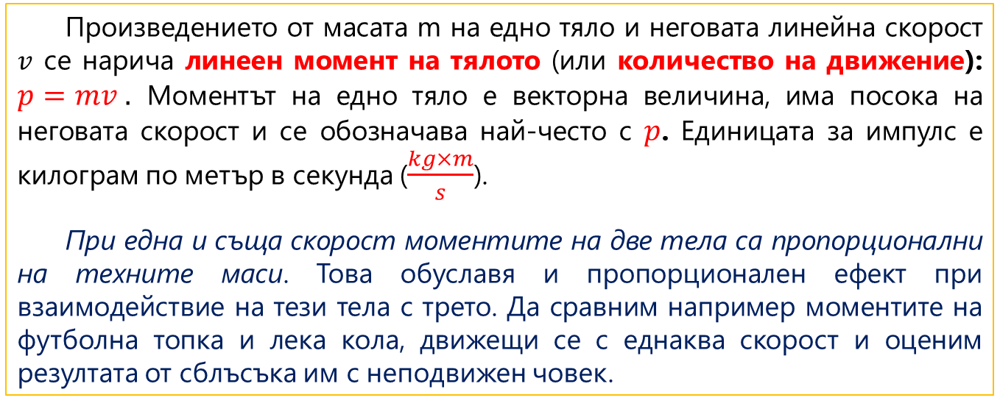
Момент на тяло и импулс на сила
Произведението от масата m на едно тяло и неговата линейна скорост $v$ се нарича линеен момент на тялото (или количество на движение): $p=mv .$ Моментът на едно тяло е векторна величина, има посока на неговата скорост и се обозначава най-често с $p$. Единицата за импулс е килограм по метър в секунда ($\frac{kg×m}{s}$).
При една и съща скорост моментите на две тела са пропорционални на техните маси. Това обуславя и пропорционален ефект при взаимодействие на тези тела с трето. Да сравним например моментите на футболна топка и лека кола, движещи се с еднаква скорост и оценим резултата от сблъсъка им с неподвижен човек.

Slide 20
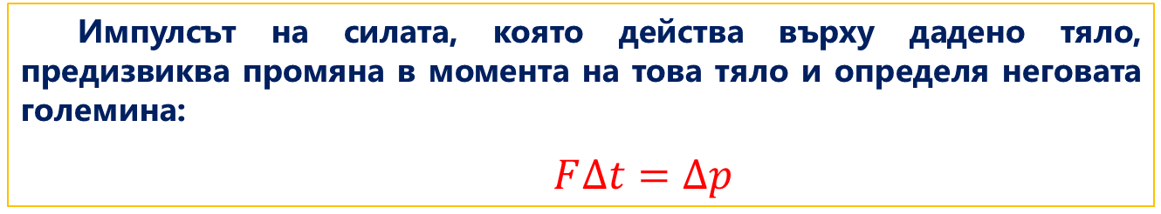
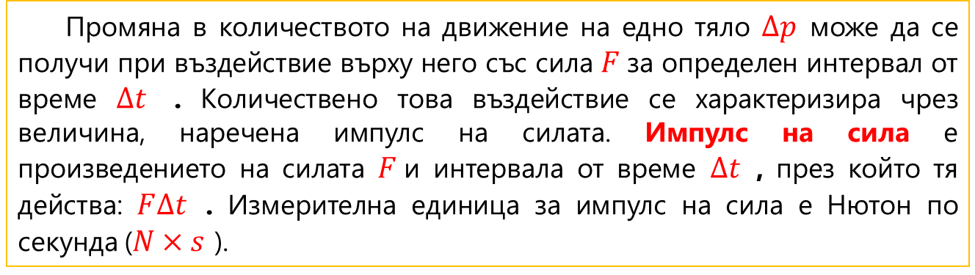
Промяна в количеството на движение на едно тяло $∆p$ може да се получи при въздействие върху него със сила $F$за определен интервал от време $∆t$ . Количествено това въздействие се характеризира чрез величина, наречена импулс на силата. Импулс на сила е произведението на силата $F$и интервала от време $∆t$ , през който тя действа: $F∆t$ . Измерителна единица за импулс на сила е Нютон по секунда ($N×s$ ).
Импулсът на силата, която действа върху дадено тяло, предизвиква промяна в момента на това тяло и определя неговата големина:
$F∆t=∆p$

Slide 21
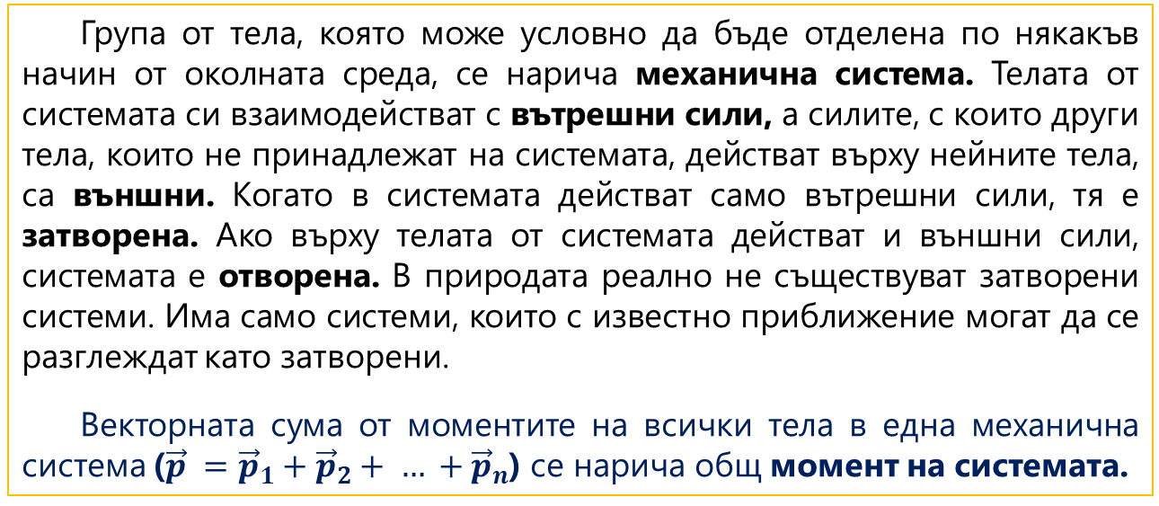
Закон за запазване момента на система от тела
Група от тела, която може условно да бъде отделена по някакъв начин от околната среда, се нарича механична система. Телата от системата си взаимодействат с вътрешни сили, а силите, с които други тела, които не принадлежат на системата, действат върху нейните тела, са външни. Когато в системата действат само вътрешни сили, тя е затворена. Ако върху телата от системата действат и външни сили, системата е отворена. В природата реално не съществуват затворени системи. Има само системи, които с известно приближение могат да се разглеждат като затворени.
Векторната сума от моментите на всички тела в една механична система ($\vec{p} ={\vec{p}}_{1}+{\vec{p}}_{2}+ … +{\vec{p}}_{n}$) се нарича общ момент на системата.

Slide 22
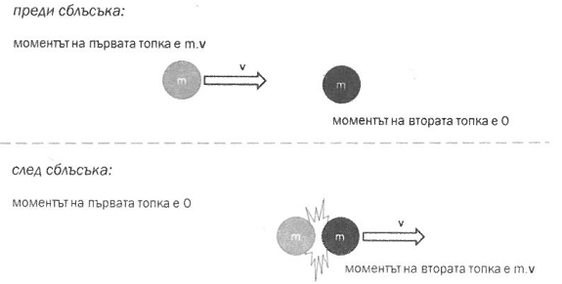
Общият момент на затворена механична система не се променя с времето. Това гласи законът за запазване на момента. Под въздействие на вътрешните сили може да се извършва само преразпределение на моментите между телата вътре в системата, но общата сума от тези промени е нула. Например, затворена система от две топки с еднакви маси запазва един и същ момент преди и след сблъсък

Slide 23
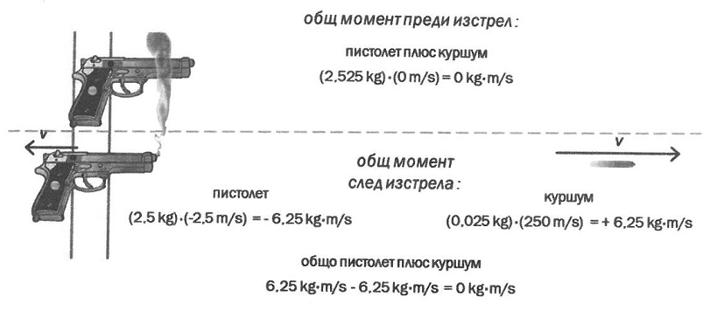
При отворена система обаче, сумата от измененията през даден интервал от време може и да не е равна на нула, защото зависи от импулсите на външните сили за този интервал от време.
Фигурата, показана по-горе, също илюстрира закона за запазване на момента в затворена система. За разлика от горния пример, в който тела с равни маси си обменят скорост, системата от пистолет и куршум показва друго разпределение на скоростите след изстрела- обратно пропорционално на техните маси.

Slide 24
Закони на динамиката при транслационните движения
Първи принцип на динамиката
Първият основен закон (принцип) на динамиката е открит от Галилей, но Нютон го формулира по нов начин: Всяко тяло запазва състоянието си на покой или равномерно праволинейно движение, ако върху него не действат други тела.
Когато тяло е в покой или се движи равномерно праволинейно скоростта му е постоянна по големина и посока. Следователно, ако върху тялото не действат други тела, то запазва скоростта си. Явлението, при което тяло запазва скоростта си постоянна по големина и посока, ако върху него не действат други тела, се нарича инерция. Инерцията е причина нещата трудно да спират, както и трудно да се задвижват.
Първият принцип на динамиката се нарича още принцип за инерцията.

Slide 25
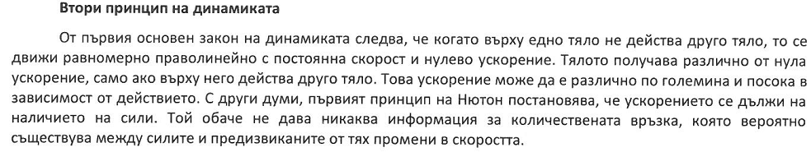
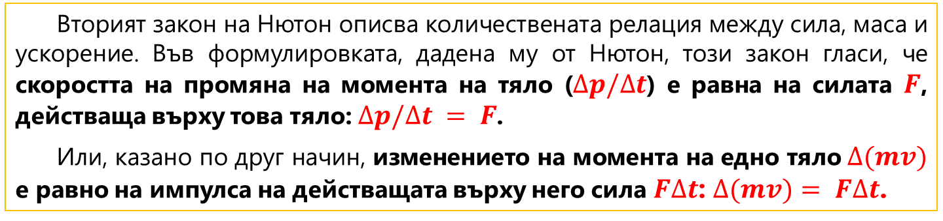
Втори принцип на динамиката
От първия основен закон на динамиката следва, че когато върху едно тяло не действа друго тяло, то се движи равномерно праволинейно с постоянна скорост и нулево ускорение. Тялото получава различно от нула ускорение, само ако върху него действа друго тяло. Това ускорение може да е различно по големина и посока в зависимост от действието. С други думи, първият принцип на Нютон постановява, че ускорението се дължи на наличието на сили. Той обаче не дава никаква информация за количествената връзка, която вероятно съществува между силите и предизвиканите от тях промени в скоростта.
Вторият закон на Нютон описва количествената релация между сила, маса и ускорение. Във формулировката, дадена му от Нютон, този закон гласи, че скоростта на промяна на момента на тяло ($∆p/∆t$) е равна на силата $F$, действаща върху това тяло: $∆p/∆t = F$.
Или, казано по друг начин, изменението на момента на едно тяло$∆(mv)$ е равно на импулса на действащата върху него сила $F∆t$: $∆(mv)= F∆t$.

Slide 26
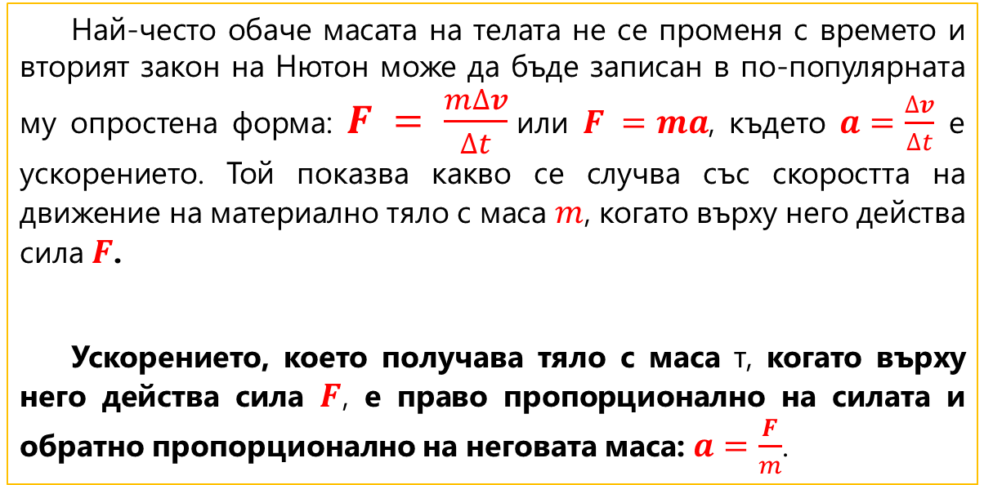
Най-често обаче масата на телата не се променя с времето и вторият закон на Нютон може да бъде записан в по-популярната му опростена форма: $F = \frac{m∆v}{∆t}$или $F =ma$, където $a=\frac{∆v}{∆t}$ е ускорението. Той показва какво се случва със скоростта на движение на материално тяло с маса $m$, когато върху него действа сила $F$.
Ускорението, което получава тяло с маса т, когато върху него действа сила $F$, е право пропорционално на силата и обратно пропорционално на неговата маса: $a=\frac{F}{m}$.

Slide 27
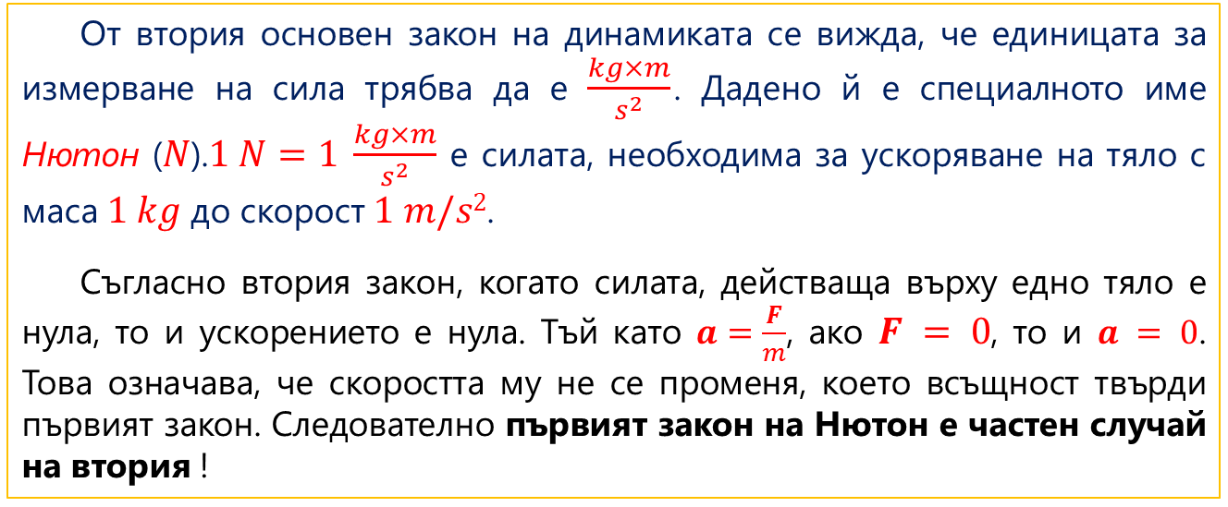
Тъй като ускорението е векторна величина, неговата посока съвпада с посоката на силата. Масата на тялото (наричана още инерциална маса) определя ефекта на силата върху това тяло. Колкото по-голяма е масата, толкова по-трудно може да бъде ускорено тялото.
От втория основен закон на динамиката се вижда, че единицата за измерване на сила трябва да е $\frac{kg×m}{s^{2}}$. Дадено й е специалното име Нютон ($N$).$1 N=1 \frac{kg×m}{s^{2}}$ е силата, необходима за ускоряване на тяло с маса $1 kg$до скорост $1 m/s2$.
Съгласно втория закон, когато силата, действаща върху едно тяло е нула, то и ускорението е нула. Тъй като $a=\frac{F}{m}$, ако $F = 0$, то и $a = 0$. Това означава, че скоростта му не се променя, което всъщност твърди първият закон. Следователно първият закон на Нютон е частен случай на втория !

Slide 28
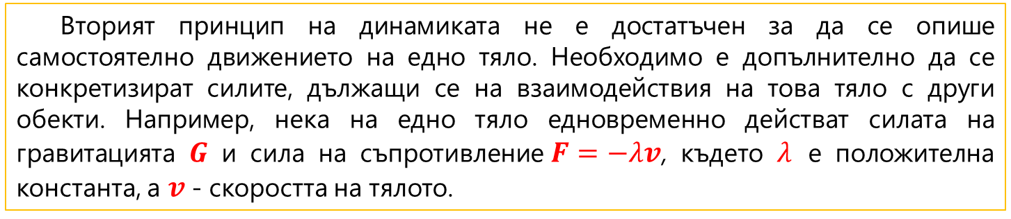
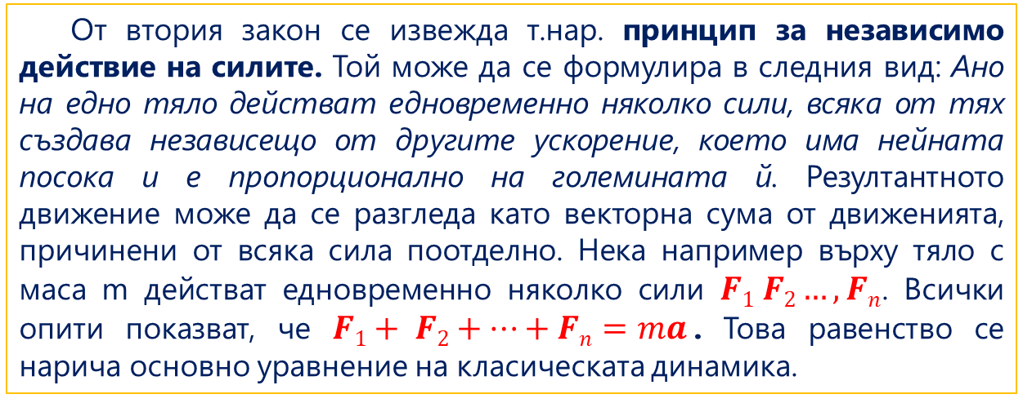
От втория закон се извежда т.нар. принцип за независимо действие на силите. Той може да се формулира в следния вид: Ано на едно тяло действат едновременно няколко сили, всяка от тях създава независещо от другите ускорение, което има нейната посока и е пропорционално на големината й. Резултантното движение може да се разгледа като векторна сума от движенията, причинени от всяка сила поотделно. Нека например върху тяло с маса m действат едновременно няколко сили $F1 F2…, Fn$. Всички опити показват, че $F1+ F2+…+Fn=ma$. Това равенство се нарича основно уравнение на класическата динамика.
Вторият принцип на динамиката не е достатъчен за да се опише самостоятелно движението на едно тяло. Необходимо е допълнително да се конкретизират силите, дължащи се на взаимодействия на това тяло с други обекти. Например, нека на едно тяло едновременно действат силата на гравитацията $G$ и сила на съпротивление$F=−λv$, където $λ$ е положителна константа, a $v$- скоростта на тялото.

Slide 29
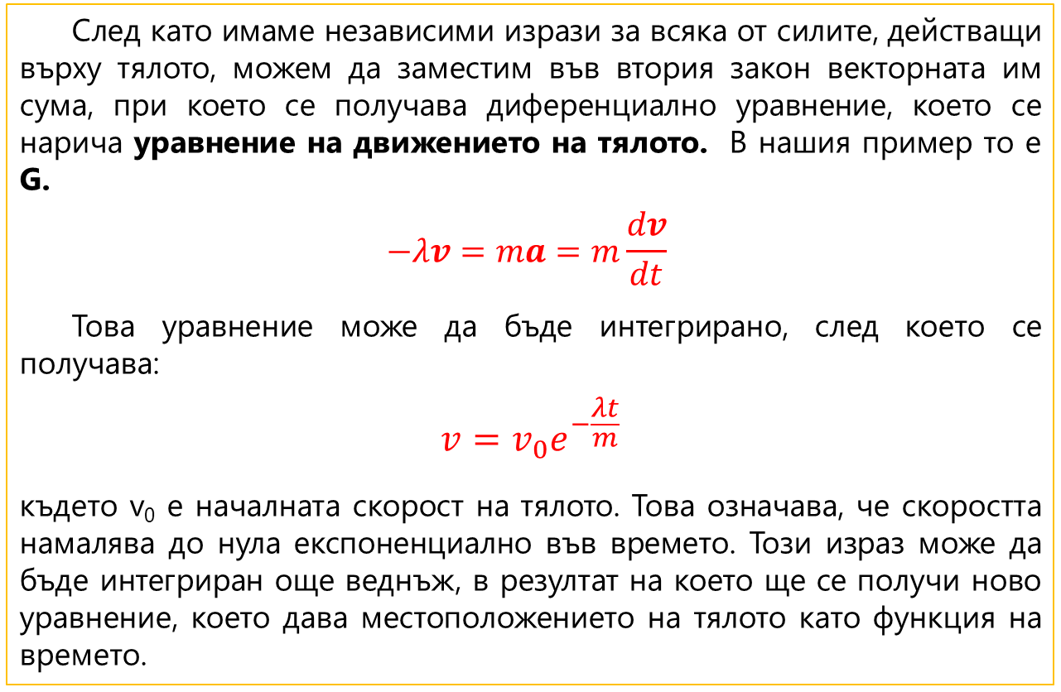
След като имаме независими изрази за всяка от силите, действащи върху тялото, можем да заместим във втория закон векторната им сума, при което се получава диференциално уравнение, което се нарича уравнение на движението на тялото. В нашия пример то е G.
$$−λv=ma=m\frac{dv}{dt}$$
Това уравнение може да бъде интегрирано, след което се получава:
$$v=v_{0}e^{−\frac{λt}{m}}$$
където v₀ е началната скорост на тялото. Това означава, че скоростта намалява до нула експоненциално във времето. Този израз може да бъде интегриран още веднъж, в резултат на което ще се получи ново уравнение, което дава местоположението на тялото като функция на времето.

Slide 30
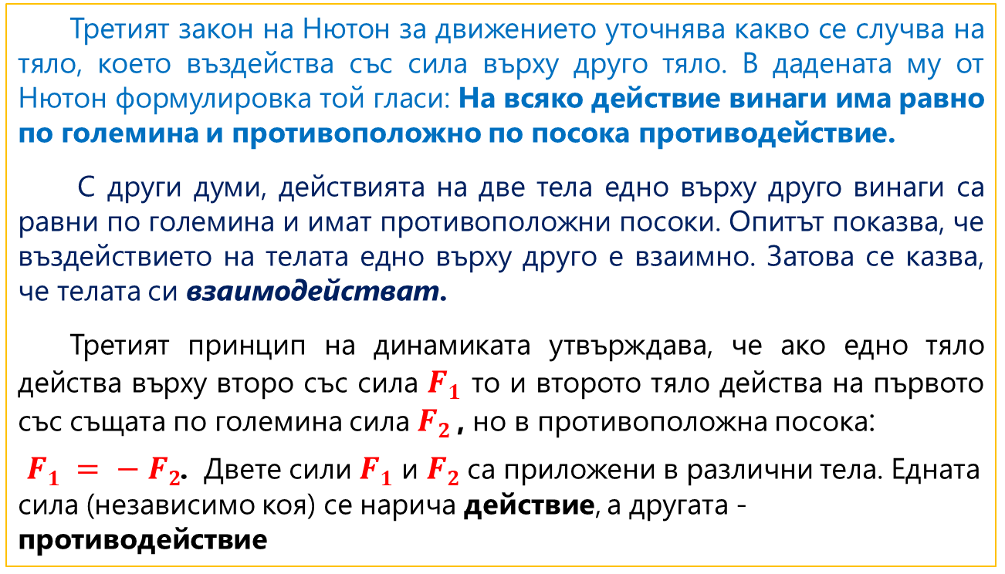
Трети принцип на динамиката
Третият закон на Нютон за движението уточнява какво се случва на тяло, което въздейства със сила върху друго тяло. В дадената му от Нютон формулировка той гласи: На всяко действие винаги има равно по големина и противоположно по посока противодействие.
С други думи, действията на две тела едно върху друго винаги са равни по големина и имат противоположни посоки. Опитът показва, че въздействието на телата едно върху друго е взаимно. Затова се казва, че телата си взаимодействат.
Третият принцип на динамиката утвърждава, че ако едно тяло действа върху второ със сила $F1$ то и второто тяло действа на първото със същата по големина сила $F2$, но в противоположна посока:
$F1 = − F2$. Двете сили $F1$ и $F2$ са приложени в различни тела. Едната сила (независимо коя) се нарича действие, а другата - противодействие

Slide 31
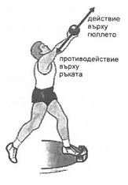
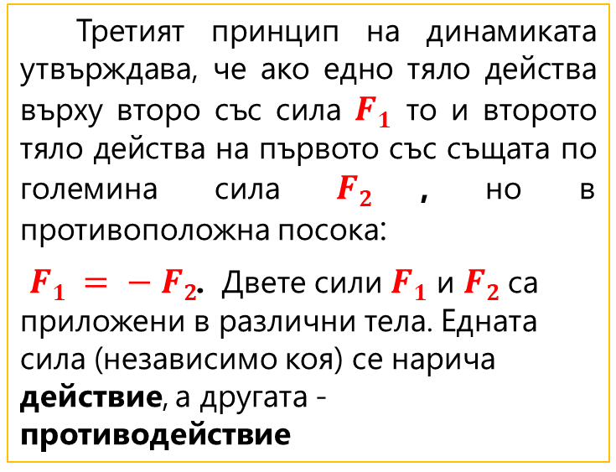


$$F1$$
$$F2$$
Третият принцип на динамиката утвърждава, че ако едно тяло действа върху второ със сила $F1$ то и второто тяло действа на първото със същата по големина сила $F2$, но в противоположна посока:
$F1 = − F2$. Двете сили $F1$ и $F2$ са приложени в различни тела. Едната сила (независимо коя) се нарича действие, а другата - противодействие

